Slide 1
Depressão Prevenção
Escola de Evangelização de Pacientes
Grupo Espírita Guillon Ribeiro

Slide 2
Profilaxia
[med] parte da medicina que estabelece medidas preventivas para a preservação da saúde da população.
[med] utilização de procedimentos e recursos para prevenir e evitar doenças, como, p.ex., medidas de higiene, atividades físicas, cuidado com a alimentação, vacinação etc.
Notes:
Iniciar a palestra esclarecendo o que é profilaxia. Esclarecer que as recomendações a seguir podem ser vistas como medidas e recursos a prevenir várias enfermidades, como por exemplo a depressão.

Slide 3
Psicoterapia profilática
“O habito saudável
da boa leitura,
da oração, em convivência e sintonia com o Psiquismo Divino,
dos atos de beneficência e de amor,
do relacionamento fraternal e
da conversação edificante
constituem psicoterapia profilática que deverá fazer pare da agenda diária de todas as pessoas.”
(JOANNA DE ANGELIS. Triunfo Pessoal)
Notes:
Enfatizar que precisamos estabelecer hábitos saudáveis para a nossa existência, que nos auxiliarão a manter nosso equilíbrio orgânico, psíquico e espiritual, tais como, boas leituras, oração, prática da caridade, entre outros.

Slide 4
Mantenha um ideal
“Seu pensamento deve manter firmeza no ideal que o fascina, e a fé de que logrará o êxito impulsiona-o a não intimidar-se diante dos impedimentos que o assaltam na execução do programa ao qual se propõe.”
(JOANNA DE ÂNGELIS. Momentos de Meditação, cap. 1)
Notes:
Iniciar uma série de recomendações para se manter saudável. Destacar que é preciso ter propósitos de vida e que não sejam pautados somente em questões materiais.

Slide 5
Meditação como recurso para a realização pessoal
“O homem que busca a realização pessoal, inevitavelmente é impelido à interiorização”.
(JOANNA DE ÂNGELIS. Momentos de Meditação. Cap.1)
Meditação
Notes:
Valorizar os momentos de meditação como oportuno para reflexão em torno daquilo que precisamos melhorar. Ela é necessária para que nos desliguemos nos nossos afares diários, correria e anseios e nos voltamos para nós mesmos.

Slide 6
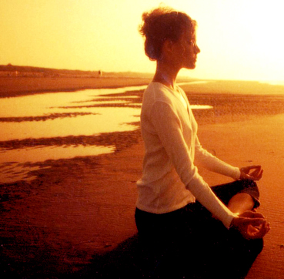
Porque a meditação é importante?
“A meditação torna-se-lhe o meio eficaz para disciplinar a vontade, exercitando a paciência com que vencerá cada dia as tendências inferiores nas quais se agrilhoa”.
(JOANNA DE ÂNGELIS. Momentos de Meditação, cap. 1)
Notes:
Valorizar os momentos de meditação como oportuno para reflexão em torno daquilo que precisamos melhorar. Ela é necessária para que nos desliguemos nos nossos afares diários, correria e anseios e nos voltamos para nós mesmos.

Slide 7
Escolha lugares agradáveis para passar um tempo
“Escolhe um lugar asseado, agradável, se possível, que se te faça habitual, enriquecendo-lhe a psicosfera com a qualidade superior dos teus anelos.”
(JOANNA DE ÂNGELIS. Momentos de Meditação, cap. 1)
Notes:
Esclarecer que precisamos de momentos de contemplação do que é belo. Observar a natureza, haurir forças por meio da contemplação das “obras” de Deus, nos faz perceber a bondade de Deus para conosco. Nesses momentos, também podemos haurir da natureza fluidos que nos reequilibrarão.

Slide 8
Procure estar junto de pessoas que são moralmente sadias e sábias e que te harmonizem
“As relações dos Espíritos com os homens são constantes. Os bons Espíritos nos atraem para o bem, nos sustentam nas prova da vida e nos ajudam a suportá-las com coragem e resignação. Os maus nos impelem para o mal: é-lhes um gozo ver-nos e assemelhar-nos a eles”.
(ALLAN KARDEC. O Livro dos Espíritos, introdução)
Notes:
Esclarecer que necessitamos nos associar a pessoas que possam nos auxiliar com vibrações positivas e de bem estar. Comentários pessimistas, sobre tragédias, crimes e doenças geram um ambiente psíquico desagradável e doentio. Pessoas depressivas necessitam de estar em meio a pessoas que os auxiliam se reequilibrarem, serenando seus corações e os reconfortando diante de suas dificuldades.

Slide 9
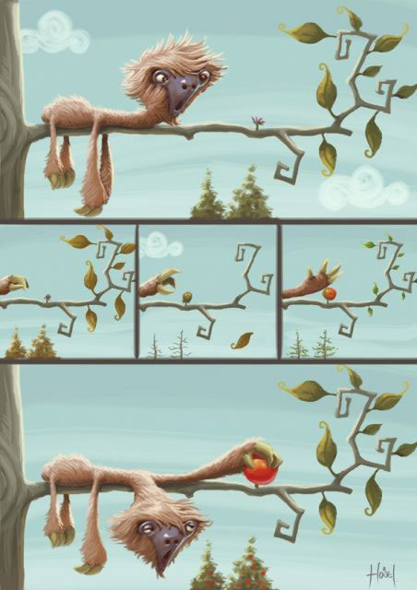
Cultive a paciência
“Não tenhas pressa — a paciência te ajudará a atravessar o momento de crise e os frutos do amanhã serão proporcionais à tua paciência de agora.”
(HAMMED. As Dores da Alma, p. 72)
Notes:
É preciso compreender que a paciência nos ajuda a atravessar pelos momentos difíceis da existência. Relembrar o trecho do Evangelho Segundo o Espiritismo, cap. 9, item 7, “A paciência” (UM ESPÍRITO AMIGO - Havre, 1862)
A dor é uma benção que Deus envia aos seus eleitos. Não vos aflijais, portanto, quando sofrerdes, mas, pelo contrário, bendizei a Deus todo poderoso, que vos marcou com a dor neste mundo, para a glória no céu.
Sede paciente, pois a paciência é também caridade, e deveis praticar a lei de caridade, ensinada pelo Cristo, enviado de Deus. A caridade que consiste em dar esmolas aos pobres é a mais fácil de todas. Mas há uma bem mais penosa, e consequentemente bem mais meritória, que é a de perdoar os que Deus colocou em nosso caminho para serem os instrumentos de nossos sofrimentos e submeterem à prova a nossa paciência.
A vida é difícil, bem o sei, constituindo-se de mil bagatelas que são como alfinetadas e acabam por nos ferir. Mas é necessário olhar para os deveres que nos são impostos, e para as consolações e compensações que obtemos, pois então veremos que as bênçãos são mais numerosas que as dores. O fardo parece mais leve quando olhamos para o alto, do que quando curvamos a fronte para a terra.
Coragem, amigos: o Cristo é o vosso modelo. Sofreu mais que qualquer um de vós, e nada tinham de que se acusar, enquanto tendes a expiar o vosso passado e de fortalecer-vos para o futuro. Sede, pois, paciente, sede cristãos: esta palavra resume tudo.

Slide 10
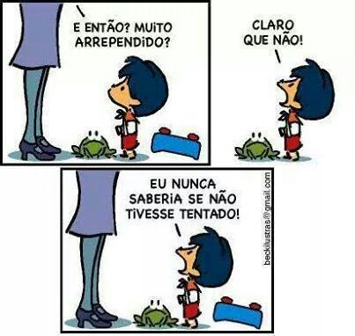
Não se censure, não se culpe
“O sentimento de culpa é sempre um colap­so da consciência e, através dele, sombrias forças se insinuam.”
(ANDRÉ LUIZ. Entre a terra e o céu, cap. 3)
Notes:
Muitas enfermidades morais e físicas se originam de processos de culpa e remorso que o ser carrega em si. Refletir que os erros são experiências que nos ajudam a aprender, portanto, não devemos carregar culpas e remorsos, mas vê-los como possibilidades para revisão de nossas ações.

Slide 11
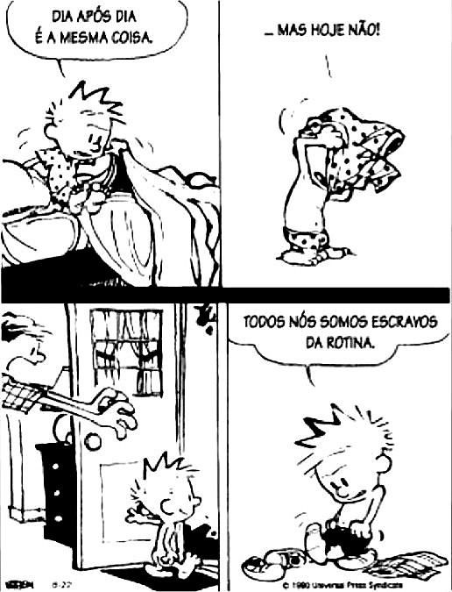
Mude a rotina: aprenda algo
“Aprender é conquistar novos horizontes.”
(EMMANUEL, Roteiro, cap. 25)
Notes:
Chamar a atenção para as imagens. Levar os pacientes a perceberem que podemos alterar nossa rotina, buscando aprender algo que nos dê prazer. Enfatizar que todos nós podemos aprender algo novo, independente da idade. Como seres eternos, aprenderemos sempre, durante toda a nossa reencarnação e também depois dela.

Slide 12
Reveja suas expectativas
“Sempre desapontamos alguém e sempre alguém nos desaponta.”
(ANDRÉ LUIZ. Sinal Verde, cap. 20)
Notes:
Cada um de nós deve estar atento sobre o que desejamos e em que estamos depositando nossas expectativas. Precisamos evitar de cobrar de outras pessoas o que muitas vezes, nós mesmos ainda não conseguimos realizar. Agindo assim poderemos evitar várias frustrações.

Slide 13
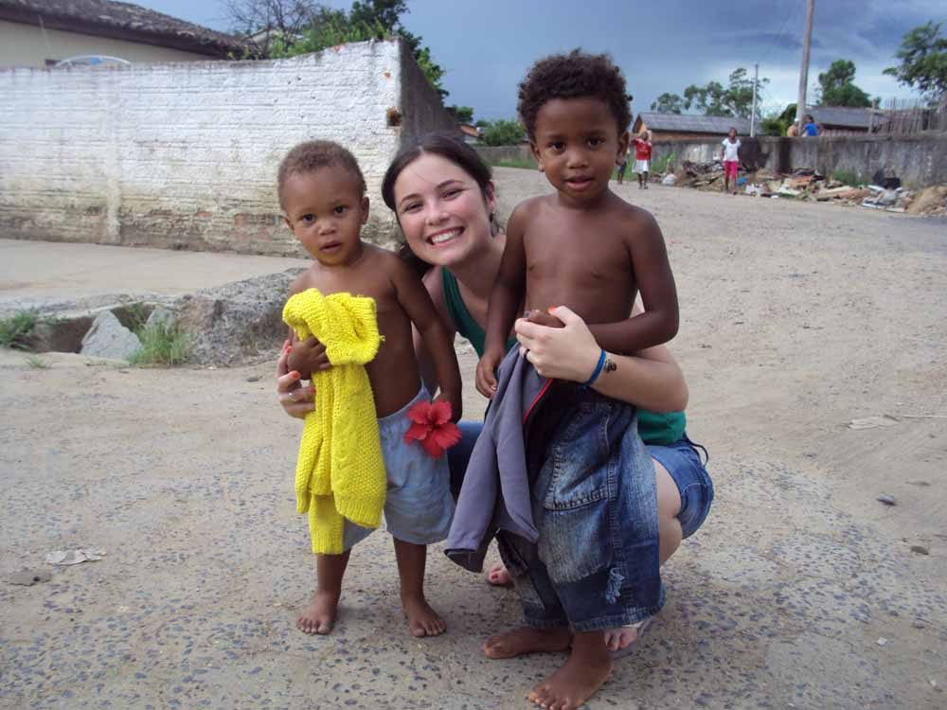
Pratique a caridade
“Amar é engrandecer-se.”
(EMMANUEL. Roteiro, cap. 25)
Notes:
A prática da caridade nos auxilia a tirar o foco das nossas necessidades e ver que existem pessoas com necessidades maiores que as nossas. Amar, servir, praticar a caridade são meios de nos fortalecermos moralmente.

Slide 14
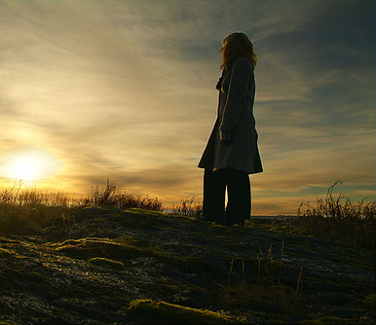
Confie na providência divina
“Cada um transita pelo caminho certo, na hora exata, de acordo com seu estado evolutivo. Não há com que nos preocuparmos; tudo está absolutamente correto, porque todos estamos amparados pela sabedoria providencial das Leis Divinas.”
(HAMMED. As Dores da Alma, p. 71)
Notes:
Levar os pacientes a refletirem na bondade de Deus. Se acreditamos nessa bondade, perceberemos que tudo o que acontece na nossa vida seque um programa divino. Assim temos aquilo que precisamos, no momento oportuno e convivemos com aqueles com quem precisamos aprender.

Slide 15
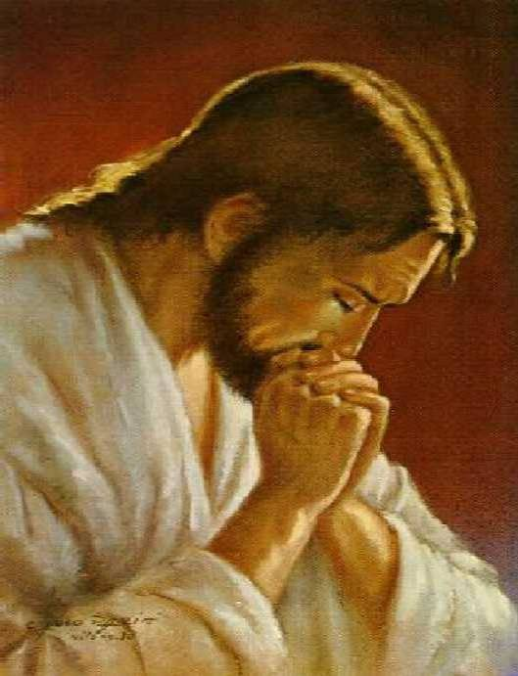
Caminhos de superação
“Resisti com energia a essas impressões que vos enfraquecem a vontade. Diante das inquietações e tribulações da vida, sede fortes e corajosos, cumprindo resolutos, as diversas obrigações que Deus vos confiou.”
(ALLAN KARDEC. O Evangelho Segundo o Espiritismo, cap. 5)

